Slide 1

Introdução ao framework

Slide 2




Antonio Carlos
Começou a programar aos 12 anos.
Seus Hobbies envolvem séries, filmes, jogos, livros e caminhadas.
Adora novas tecnologias.
Desenvolvedor Full-Stack
Microsoft Certified Professional
E-mail: jr_acn@hotmail.com
Github: juninmd

Slide 3

Ionic???

Slide 4
Um pouco de história
Ionic foi criado em 2012.
No inicio a ideia é gerar facilidades e boas práticas otimizando as habilidades de desenvolvedores web na construção de apps.
Drifty Co é a empresa responsável pelo Ionic, ela foi fundada por amigos.

Slide 5


Criadores Ionic
Max Lynch
Ben Sperry
Adam Bradley

Slide 6



O que é Ionic?
É um framework de desenvolvimento mobile híbrido, que une o melhor do Angular e o Cordova entre outras tecnologias.

Slide 7
Por que Ionic?
Foco em desenvolver o aplicativo e não em como desenvolver.
Acesso direto a APIs nativas (como câmera, som..etc)

Slide 8
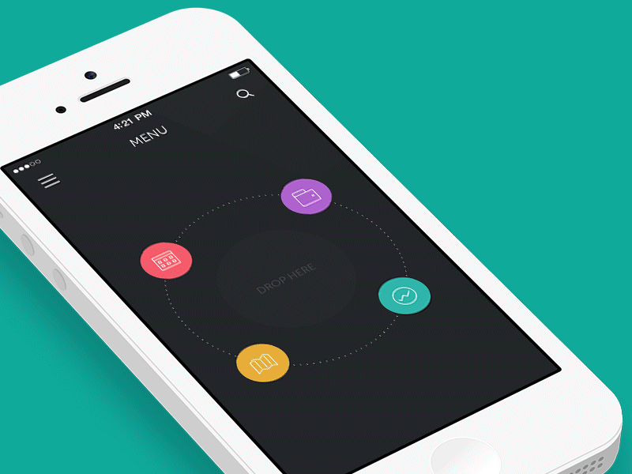
Por que Ionic?
Com seus conhecimentos de desenvolvimento web você consegue desenvolver para plataformas como Android, iOS, Windows, etc..

Slide 9
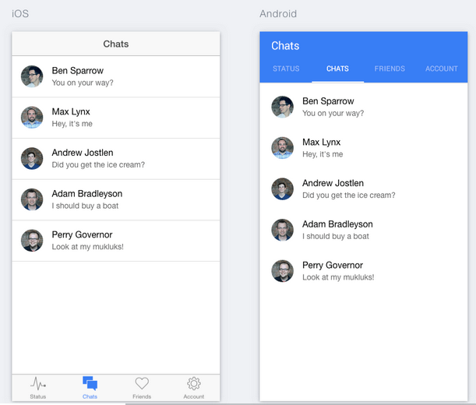

Por que Ionic?
Layout adaptável conforme a plataforma. A experiência se torna mais próxima de suas identidades nativas

Slide 10

Parece ser incrível!
Mas e agora?

Slide 11






O que preciso aprender ?
Lógica de programação
Javascript
Typescript
HTML 5
CSS 3
SCSS
Angular 4
Apache Cordova
Node (NPM)
Webpack

Slide 12

Typescript? Angular? SCSS?

Slide 13


É uma nova versão da linguagem HTML, com novos elementos, atributos, e comportamentos
É um conjunto maior de tecnologias que permite o desenvolvimento de aplicações e web sites mais diversos e poderosos.
Tim Berners-Lee

Slide 14
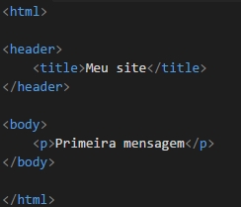

Slide 15


Javascript não é Java.
Linguagem de programação interpretada.
Reza a lenda que a linguagem foi criada em 10 dias.
É uma das linguagens que mais cresceu nos últimos anos.
Brendan Eich

Slide 16
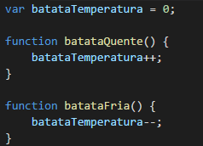
Exemplo simples de código Javascript.
Temos uma variável declarada com o valor 0.
Uma função incrementa a variável.
Outra função decrementa a variável.

Slide 17


Typescript é um superstet de javascript, não é uma nova linguagem.
Com ele você escreve de uma maneira fortemente tipada, aproveitando seu conhecimento de orientação a objetos.
É mantido pela Microsoft e foi criado pela mesma pessoa que criou o c#, f# e Pascal.
Anders Hejlsberg

Slide 18
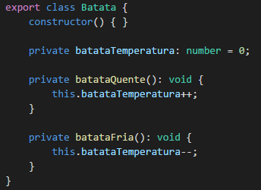
Exemplo simples de código Typescript.
Temos uma variável declarada com o valor 0.
Uma função incrementa a variável.
Outra função decrementa a variável.

Slide 19


Angular é um framework de aplicações web de código aberto, mantido pelo Google e pela comunidade e que auxilia na criação de ‘SPA’
Consistem em uma página HTML com CSS e JavaScript no lado do Cliente.
Adam Abrons
Misko Hevery

Slide 20
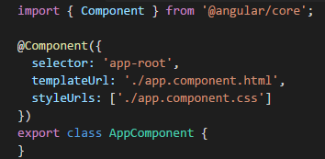

Slide 21

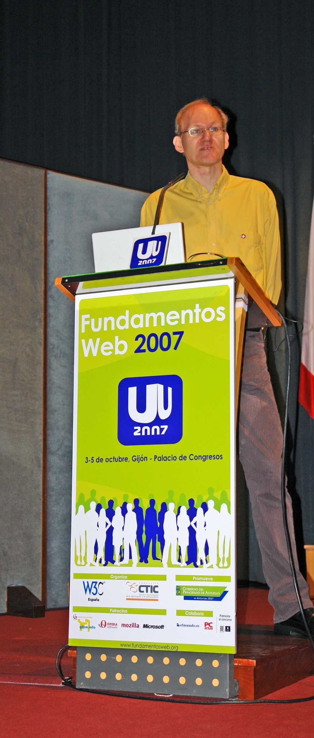

Bert Bos
É o acrônimo de Cascading Style Sheets que em português seria algo como “folhas de estilo em cascata”. É uma especificação que define como os elementos que compõem uma página, um documento ou aplicação Web serão exibidos.
Håkon Wium Lie

Slide 22
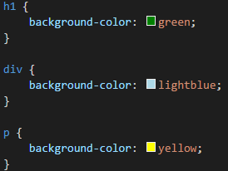

Slide 23

Hampton Catlin
É uma linguagem baseada em CSS que depois de compilada gera CSS.
É um Pré-Processador que possui duas sintaxes diferentes que são SASS e o SCSS.

Slide 24
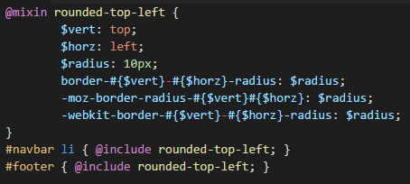

Slide 25



Foi criado pela Nitobi, empresa comprada pela Adobe.
Forma um container (wrapper) para o app, permitindo o desenvolvimento do mesmo com JavaScript/HTML/CSS

Slide 26


Ryan Dahl
Node.js é um interpretador de código JavaScript que funciona do lado do servidor. Seu objetivo é ajudar programadores na criação de aplicações de alta escalabilidade
Node Package Mananger, é um famoso gerenciador de pacotes do Node.

Slide 27
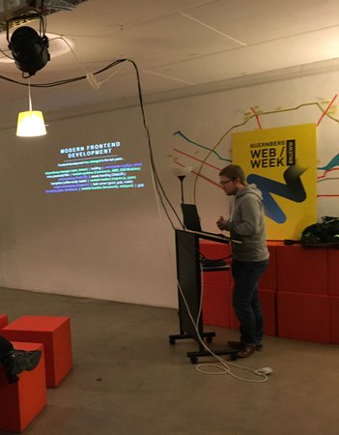
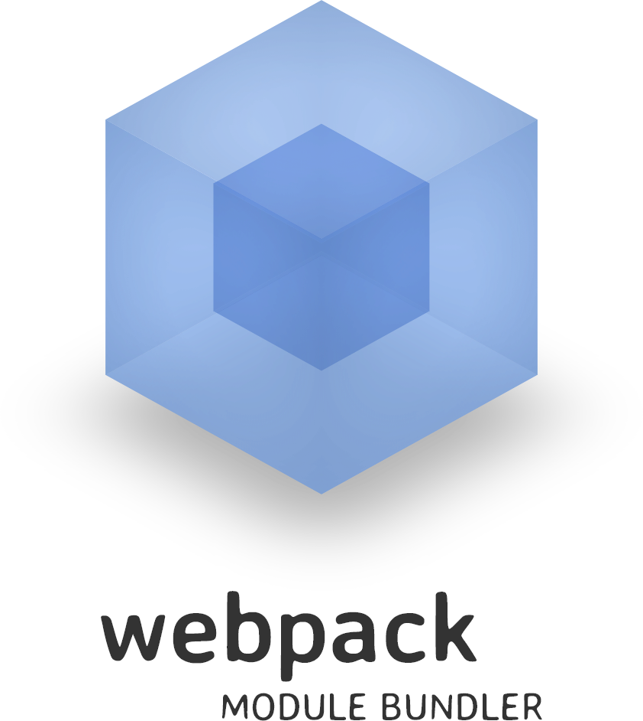
Tobias Koppers
Webpack é um empacotador de código para projetos web.
O diferencial dele é a ideia dele de modularizar seus projetos reutilizando partes de seu projeto.
Pode ser utilizado em diversos tipos de projetos web.

Slide 28

Vou ter que aprender isso tudo???

Slide 29


Slide 30

Recomendo que SIM!

Slide 31

Porém ....
Utilizando o CLI do Ionic, sua vida será facilitada, pois a estrutura do projeto estará pronta com alguns templates disponíveis.
Você não precisa escrever algo para configurar o webpack, scss por exemplo.
Além disso, diversos outros serviços e plataformas podem te ajudar.

Slide 32
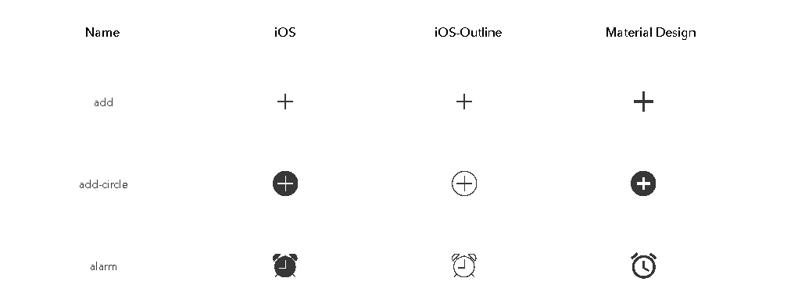
Ionic Icons

Slide 33
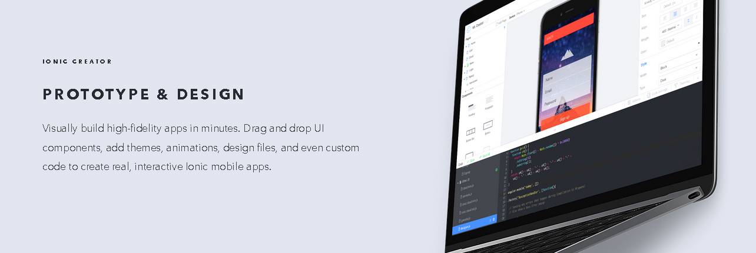
Ionic Creator

Slide 34
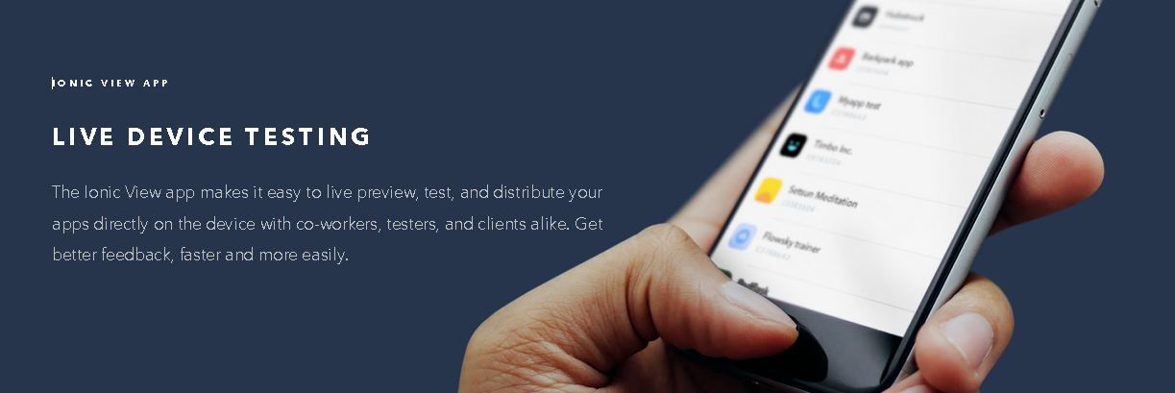
Ionic View

Slide 35
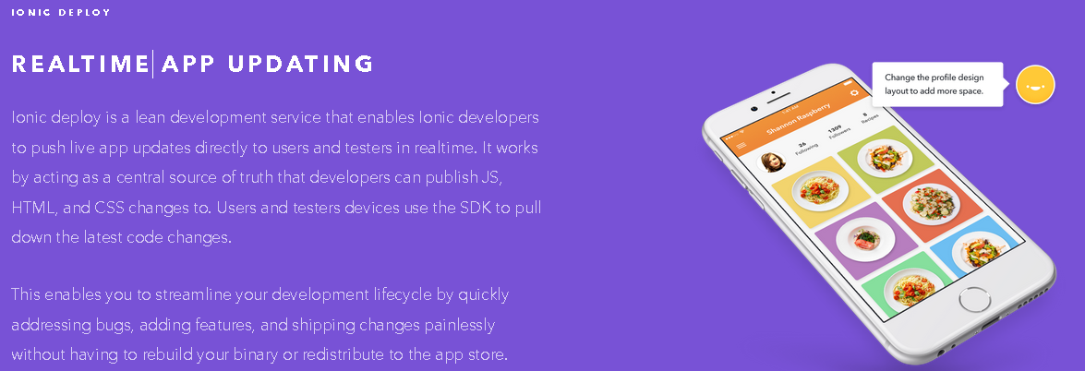
Ionic Deploy

Slide 36
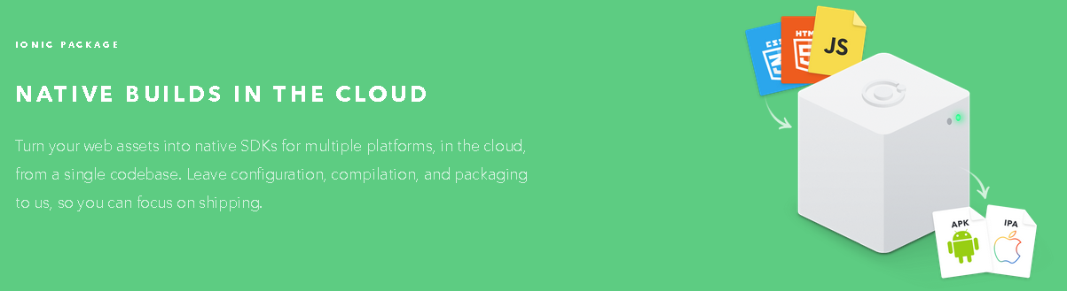
Ionic Package

Slide 37

“Como conhecimento alcançar”?

Slide 38



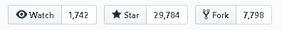
Comunidade Ionic
Ionic World Wide
http://ionicworldwide.herokuapp.com/
GitHub
https://github.com/ionic-team/ionic

Slide 39
Links úteis
Ionic: http://ionicframework.com/docs/
Boas práticas Angular: https://angular.io/docs/ts/latest/guide/style-guide.html
Cursos: https://www.pluralsight.com
Firebase: https://firebase.google.com/
OneSignal: https://onesignal.com/

Slide 40

Temos aplicativos em Ionic?

Slide 41
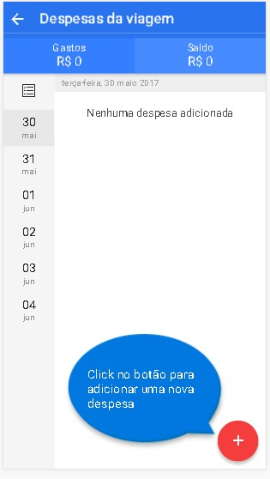

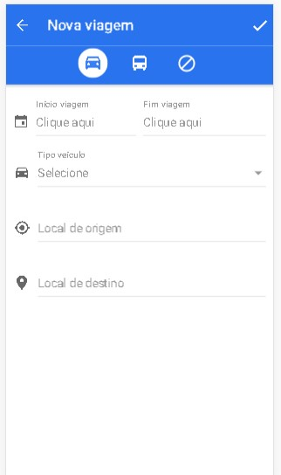
Luiza Travel

Slide 42
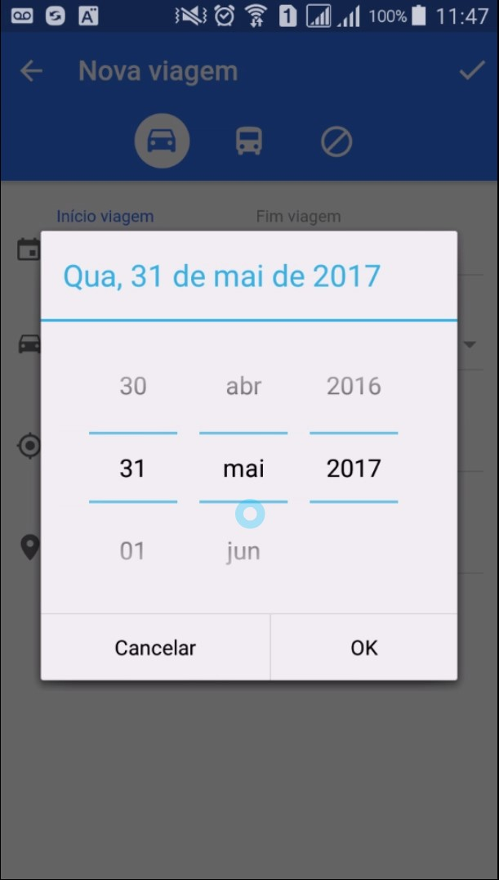
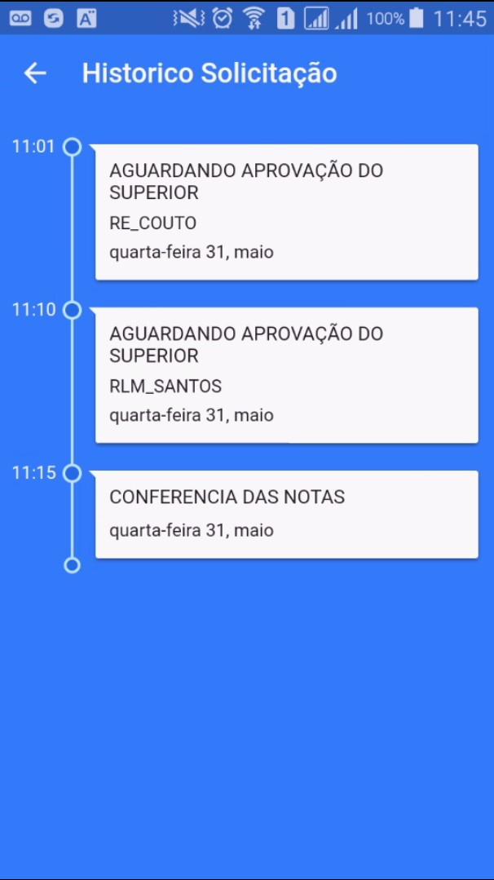
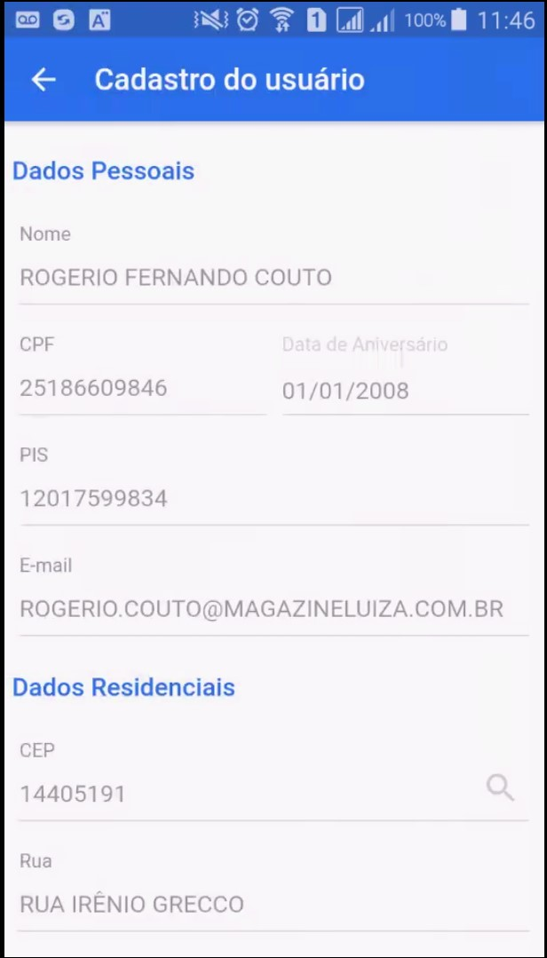

Slide 43
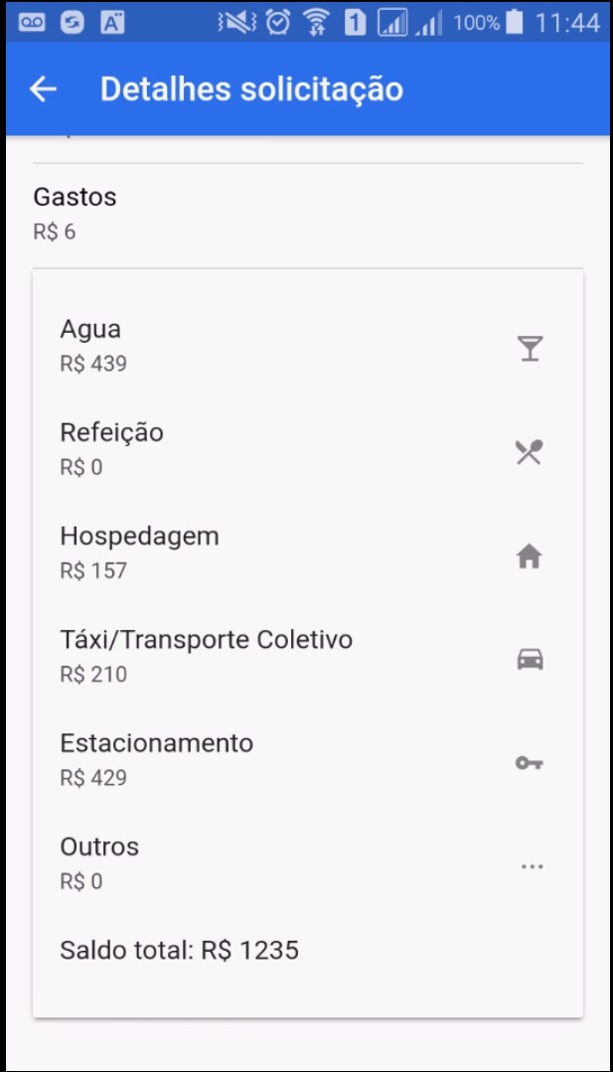
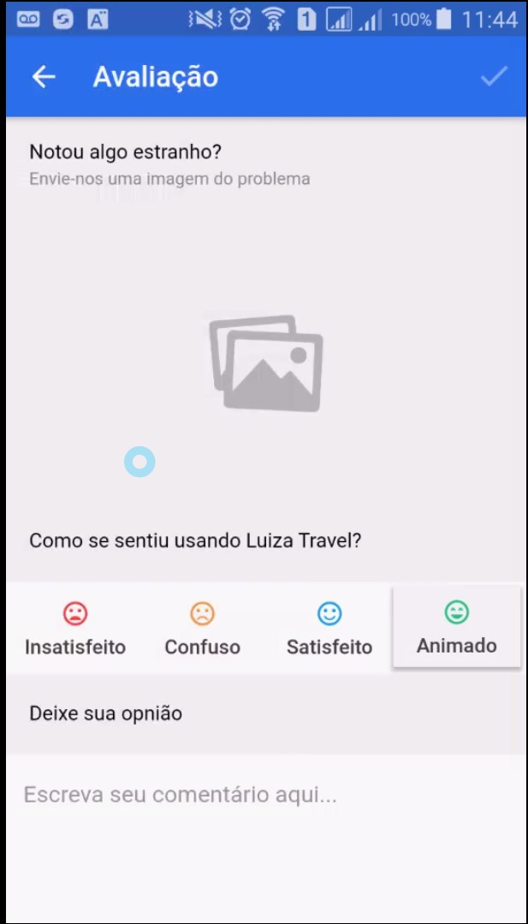
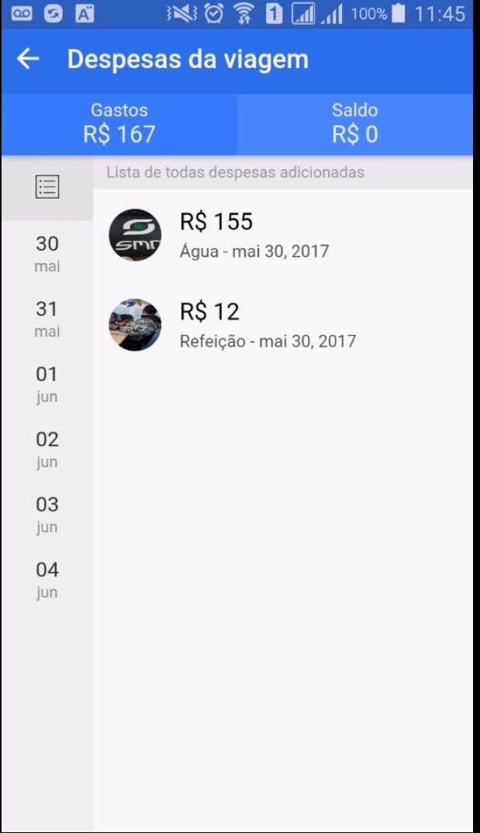

Slide 44
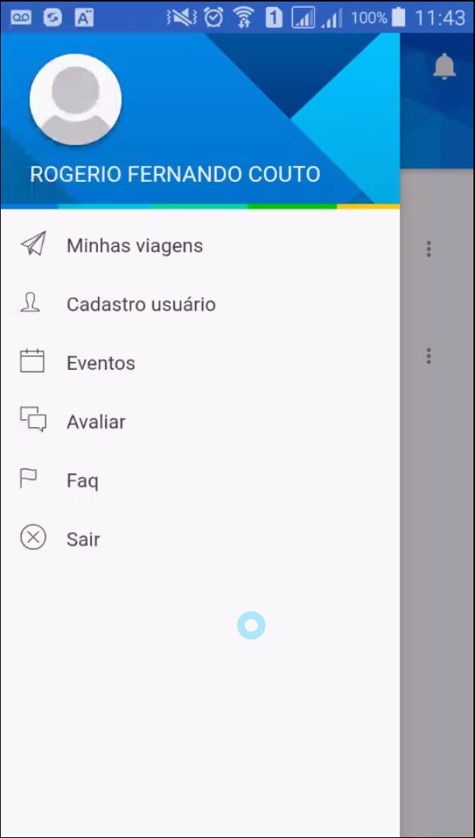
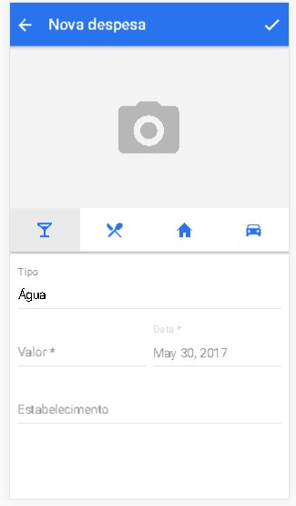
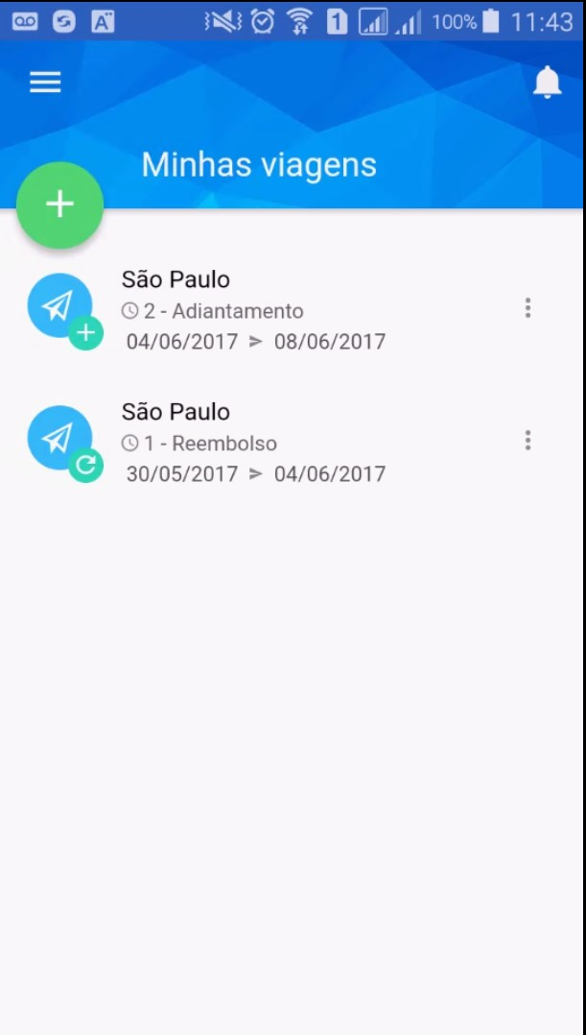

Slide 45
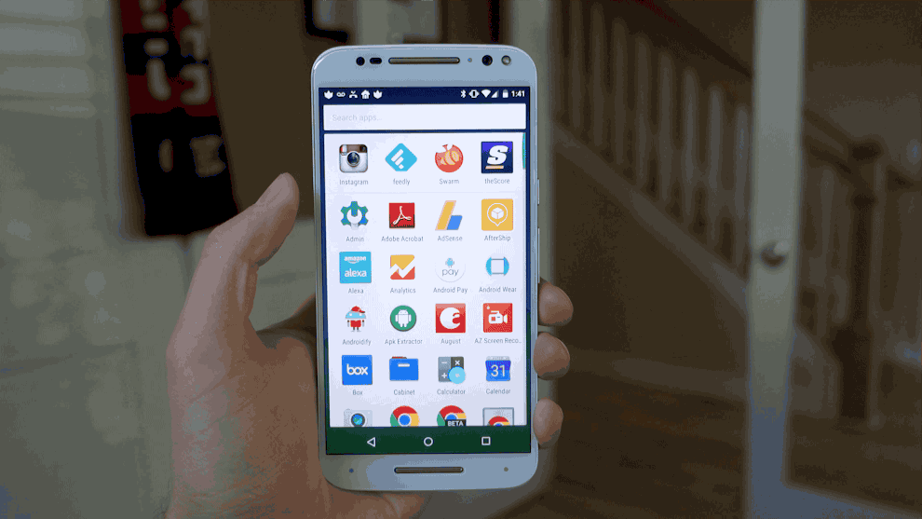
Prontos para criar o primeiro APP?

Slide 46



Mãos na massa

